Slide 2
Notes:
Esta plantilla se debe usar como archivo de inicio para presentaciones externas de la Contaduría General de la nación. En formato presentación en pantalla 16:10
Nota
Use la sección Notas para las notas de entrega o para proporcionar detalles adicionales al público. Vea las notas en la vista Presentación durante la presentación.
Tenga en cuenta el tamaño de la fuente (es importante para la accesibilidad, visibilidad, grabación en vídeo y producción en línea)
Colores coordinados
Preste especial atención a los gráficos, diagramas y cuadros de texto.
Tenga en cuenta que los asistentes imprimirán en blanco y negro o escala de grises. Ejecute una prueba de impresión para asegurarse de que los colores son los correctos cuando se imprime en blanco y negro puros y escala de grises.
Gráficos y tablas
Use colores y estilos uniformes y que no distraigan.
Etiquete todos los gráficos y tablas y no olvide colocar la fuente de donde se toman las imágenes o los gráficos (Derechos de autor)

Slide 3
Notes:
Este slide se debe usar para nombrar los Capítulos, cambio de tema o para saltos de sección en presentaciones de varios temas o conferencistas.
Secciones
Para agregar secciones, haga clic con el botón secundario del mouse en una diapositiva. Las secciones le pueden ayudar a organizar las diapositivas o a facilitar la colaboración entre varios conferencistas o temas.
Notas
Use la sección Notas para las notas de entrega o para proporcionar detalles adicionales al público. Vea las notas en la vista Presentación durante la presentación.
Tenga en cuenta el tamaño de la fuente (es importante para la accesibilidad, visibilidad, grabación en vídeo y producción en línea)

Slide 4
Casos Confirmados: 2.248.135
Casos Activos: 36.040
Recuperados: 2.145.450
Fallecidos: 59.660
Fuente: Foto Semana.com
Notes:
Este slide se debe usar para imágen y texto
Secciones
Para agregar secciones, haga clic con el botón secundario del mouse en una diapositiva. Las secciones le pueden ayudar a organizar las diapositivas o a facilitar la colaboración entre varios conferencistas o temas.
Notas
Use la sección Notas para las notas de entrega o para proporcionar detalles adicionales al público. Vea las notas en la vista Presentación durante la presentación.
Tenga en cuenta el tamaño de la fuente (es importante para la accesibilidad, visibilidad, grabación en vídeo y producción en línea)
Colores coordinados
Preste especial atención a los gráficos, diagramas y cuadros de texto.
Tenga en cuenta que los asistentes imprimirán en blanco y negro o escala de grises. Ejecute una prueba de impresión para asegurarse de que los colores son los correctos cuando se imprime en blanco y negro puros y escala de grises.
Gráficos y tablas
En breve: si es posible, use colores y estilos uniformes y que no distraigan.
Etiquete todos los gráficos y tablas y no olvide colocar la fuente de donde se toman las imágenes o los gráficos (Derechos de autor)
Derechos de autor
Digite la fuente de donde toma la imagen

Slide 5
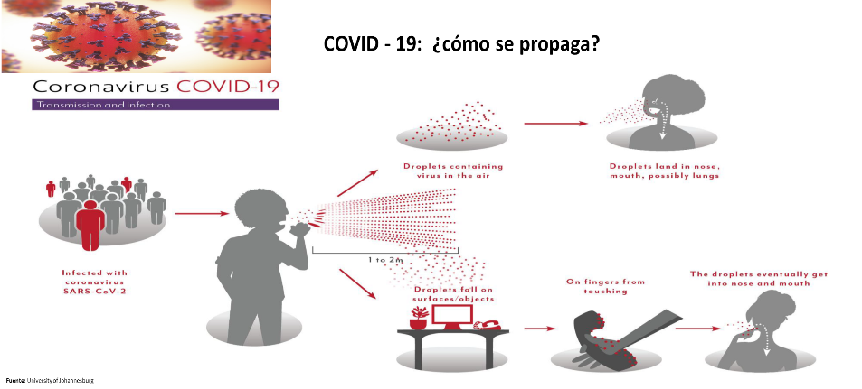
Gotículas conteniendo
el virus en el aire
Gotículas se depositan en la nariz, boca y posiblemente pulmones
Infectados con coronavirus SARS-COV-2
Gotículas
se depositan
en superficies/ objetos
Eventualmente
llegan a la nariz y boca
En los dedos al tocar
las superficies

Slide 6
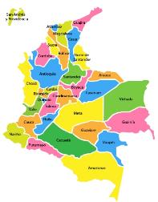
En todo el territorio de la República de Colombia
Constitución Política - Artículo 215
Ley 1317 de 1994. Reglamentaria de los estados de excepción
Decretos 417 del 17-03-2020 y 637 el 06-05-2020
Resolución 222 del 25-02-2021
Decretos Legislativos (www.presidencia.gov.co)
El gobierno colombiano se ha enfrentado a decisiones fiscales sin precedentes para dar respuesta a la pandemia de COVID-19. Está gastando y pidiendo más préstamos. Los ingresos internos han caído. Los estados financieros con la información que suministran, entran a desempeñar un papel fundamental a la hora de asignar e informar sobre los recursos públicos que por lo general siempre son escasos.

Slide 7
SE CREA EL FONDO DE MITIGACIÓN DE EMERGENCIAS (FOME)
Decreto 444 del 21-03-2020
Objetivo: Atender las necesidades de recursos para la atención en salud, los efectos adversos generados a la actividad productiva y la necesidad de que la economía continúe brindando condiciones que mantengan el empleo y crecimiento en el marco del Decreto 417 de 2020 (Por el cual se declara un Estado de Emergencia Económica, Social y Ecológica en todo el territorio Nacional).
Fondo cuenta sin personería jurídica del Ministerio Hacienda y Crédito Público.
Sus recursos y los rendimientos son administrados por la Dirección General de Crédito Público y Tesoro Nacional del Ministerio de Hacienda y Crédito Público, en un portafolio independiente, para garantizar su disponibilidad.
Nuevo Entorno Local
Desarrollo del
País
Amenazas Sociales
Efectos Económicos
Efectos Financieros
Costo
Pais

Slide 8
EFECTOS DEL COVID-19 EN LOS ESTADOS FINANCIEROS
Las entidades deben considerar cuidadosamente en cada caso sus circunstancias y su exposición a riesgos cuando analicen en que forma los eventos recientes generados en razón de COVID -19 pudiesen afectar su arquitectura financiera y contable. Específicamente, las cifras de sus para sus reportes financieros y las revelaciones de los Estados Financieros toda vez que deben contener los efectos e impactos del COVID-19.
Negocio en Marcha
Revelaciones
Riesgos de liquidez, mercado y crédito
Deterioro e los activos no monetarios
Provisiones por pérdidas esperadas
Presentación y validación final
Medición de valor de mercado (Nivel 3)
Provisión de contratos de carácter oneroso
Recuperación de seguros
Relaciones de cobertura
Beneficios a empleados
Contingencias por acuerdo contractuales
Recuperación de impuesto diferido
Hechos posteriores al cierre del ejercicio
Valoración de inventarios
Ajustes en Provisiones

Slide 9
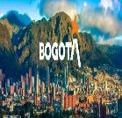
Efecto Económico: Objetivo principal
“La intervención del Estado tiene que lograr el objetivo de la política económica”
COMBINACIÓN DE LA POLÍTICA MONETARIA Y FISCAL
POLÍTICA MONETARIA: A corto plazo, esencial para proporcionar liquidez y estabilizar los mercados financieros, pero el margen de maniobra para el estímulo a largo plazo es muy limitado
POLÍTICA FISCAL: A corto plazo para reducir el impacto en los hogares y empresas más expuestas y preservar las relaciones económicas; a largo plazo para apoyar la demanda agregada para una recuperación más rápida de la economía y el empleo

Slide 10
OPORTUNIDADES DENTRO DE LA CRISIS DEL COVID-19
Posibles beneficios estratégicos identificados stakeholder por stakeholder (parte interesada por parte interesada)
COLABORADORES / EMPLEADOS: Refuerzo de la confianza y de la lealtad mutua
ALTA GERENCIA: Refuerzo del liderazgo gracias a un correcto proceso de toma de decisiones
INVERSORES: Mejora de posicionamiento gracias a adaptación a los cambios del mercado
CLIENTES: Sobrecumplimiento de expectativas en épocas difíciles
REGULADORES/ AUTORIDADES: Compromiso con la sociedad
ANALISTAS: Recomendaciones y mejora de ratings por sobrecumplimiento de objetivos
SOCIEDAD: Sobrecumplimiento de las expectativas sociales
PROVEEDORES: Refuerzo de compromiso
COMUNICACIÓN Y MEDIOS: Mejora de la percepción

Slide 11
CONTABILIDAD PÚBLICA
INSTRUMENTOS DE TRANSPARENCIA DE LAS CUENTAS PÚBLICAS PARA EL CIUDADANO
“CUENTAS CLARAS PARA UN ESTADO TRANSPARENTE” ES CUSTODIA DE PROBIDAD Y HONRADEZ
y COVID 19

Slide 12
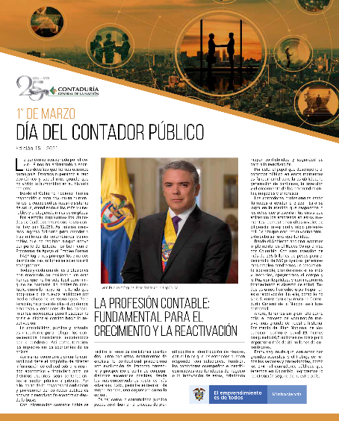

Slide 13
1
de marzo
DÍA DEL CONTADOR PÚBLICO
2021
13

Slide 15
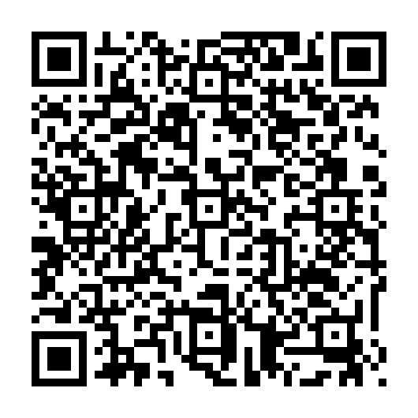
Notes:
Este slide finaliza la presentación.
Si se requiere que el funcionario de la CGN deba ser contactado, digite el correo electrónico institucional.
Agregue en el área señalada el código QR.

